Slide 1
CHÀO MỪNG CÁC EM ĐẾN VỚI BÀI HỌC HÔM NAY
NGHỆ THUẬT( NỘI DUNG MĨ THUẬT) 6

Slide 2
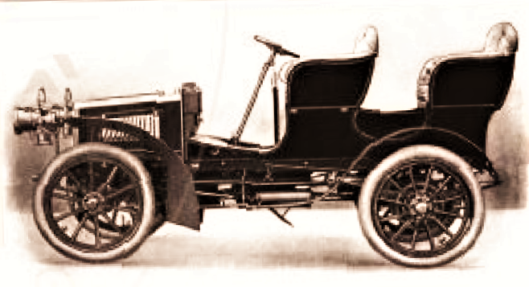
Tuần 25; Tiết 25
CHỦ ĐỀ 3: NHÀ THIẾT KẾ TÀI BA
THIẾT KẾ TẠO DÁNG Ô TÔ
Bài 13:
(Tiết 1)

Slide 3
NỘI DUNG BÀI HỌC
I. KHÁM PHÁ
II. SÁNG TAO:
1. TÌM Ý TƯỞNG
2. THỰC HÀNH

Slide 4
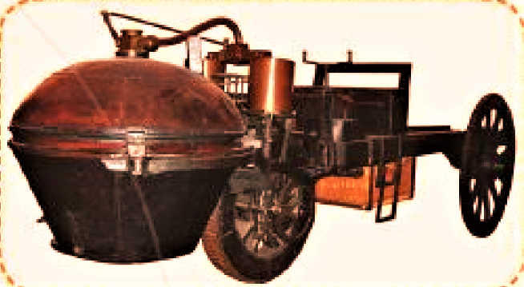
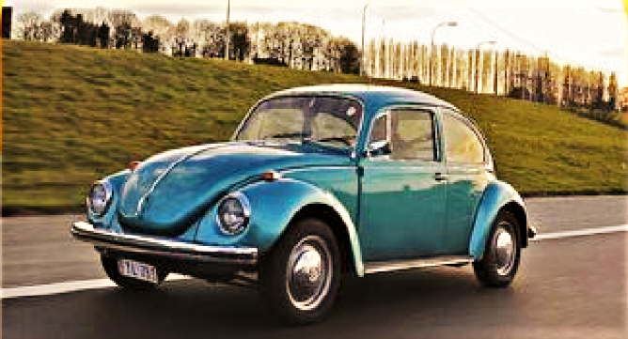
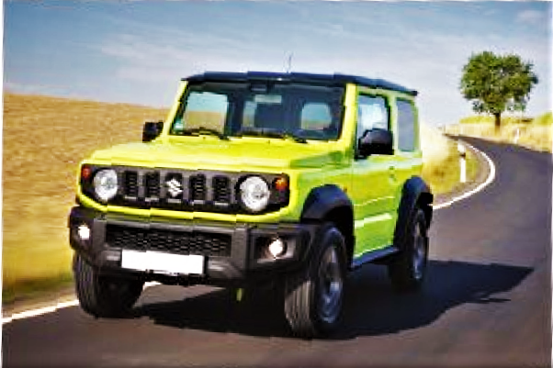
Bài 13:
THIẾT KẾ TẠO DÁNG Ô TÔ
(T1)
I. KHÁM PHÁ
1
2
3
4
.

Slide 5
Trả lời câu hỏi:
? Em có nhận xét gì về sự thay đổi của xe ô tô qua các thời kì ? Theo em tại sao có sự thay đổi đó.
? Em hãy chia sẻ điều em biết về những chiếc xe ô tô với các bạn.
? Quy trình thiết kế một chiếc xe ô tô
? Hình dáng của các loại xe ra sao, có gì đặc biệt.
? Em thích sản phẩm nào? Tại sao?
? Em có ý tưởng gì mới cho chiếc ô tô của mình.

Slide 6
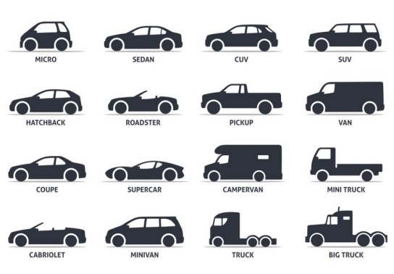
Bài 13:
THIẾT KẾ TẠO DÁNG Ô TÔ
(Tiết 1)
I. KHÁM PHÁ
- Qua các thời kì, xe ô tô ngày càng hoàn thiện hơn, an toàn hơn, thông minh hơn để phục vụ nhu cầu ngày càng cao của con người.
- Xe ô tô có nhiều hình dáng khác nhau: dáng cong mềm, dáng vuông, dáng chữ nhật... Mỗi kiểu dáng tạo ra những phong cách khác nhau để phù hợp với nhu cầu đa dạng của con người.

Slide 7
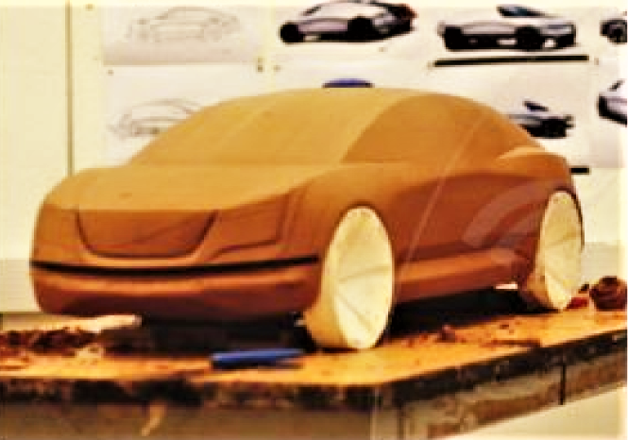
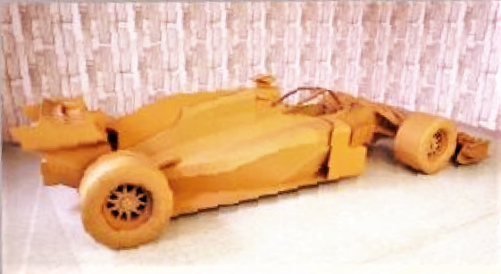
Bài 13:
THIẾT KẾ TẠO DÁNG Ô TÔ
(Tiết 1)
I. KHÁM PHÁ
* Quy trình thiết kế một chiếc xe có rất nhiều bước.
- Nhà thiết kế cần phác thảo ý tưởng về chiếc ô tô bằng hình vẽ. Sau khi có hình vẽ phác thảo ý tưởng, cần gói gọn lại một cách chi tiết.
- Cụ thể hoá dưới dạng mô hình đất sét, thiết kế các bộ phận nội thất xe, màu sắc xe, ...
- Mỗi mẫu thiết kế đều có những ý tưởng riêng. Ấn tượng của mỗi mẫu xe đều tập trung vào hình dáng và cấu tạo khác nhau, phù hợp với từng đối tượng sử dụng.

Slide 8
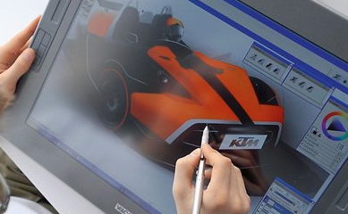
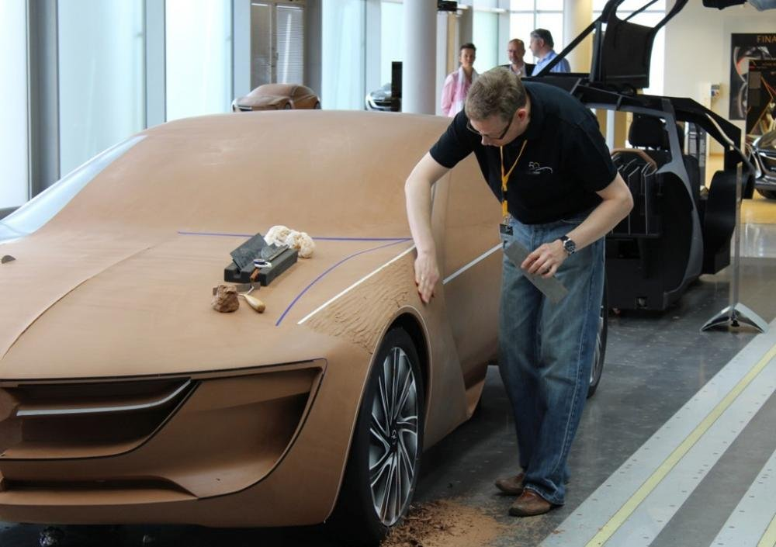
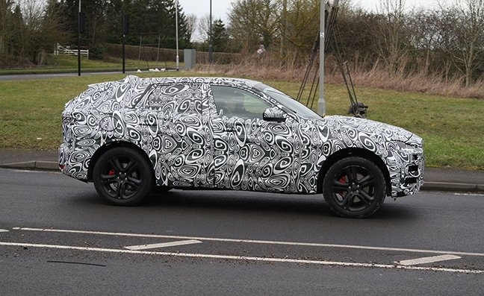
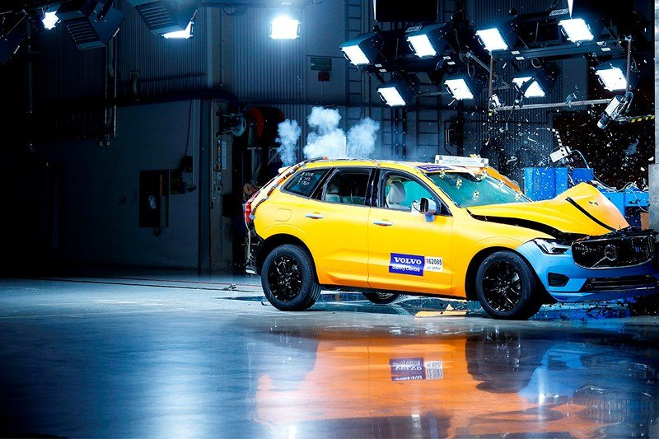
Bài 13:
THIẾT KẾ TẠO DÁNG Ô TÔ
(T1)
I. KHÁM PHÁ
Quy trình thiết kế xe ô tô
Vẽ ý tưởng thiết kế
Làm mô hình đất sét.
Ngụy trang và thử nghiệm va chạm

Slide 9
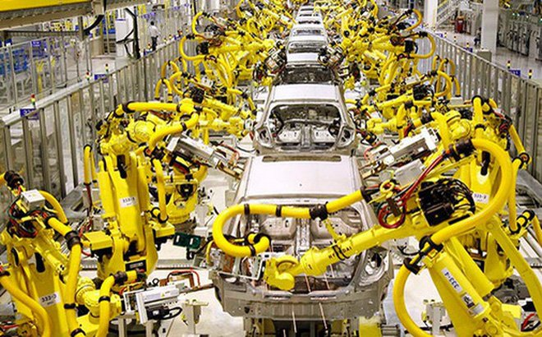
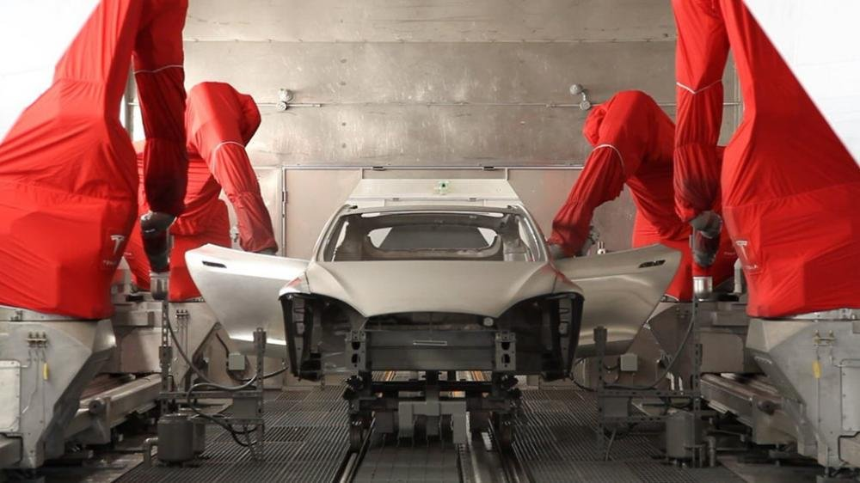
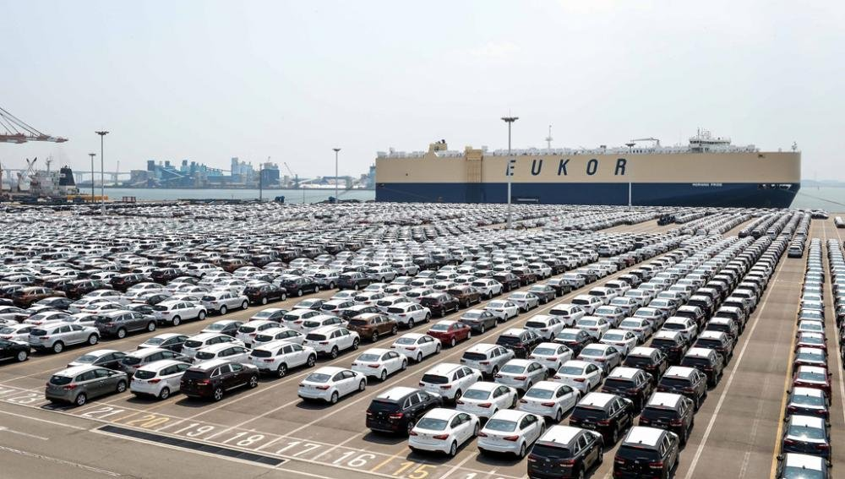
Bài 13:
THIẾT KẾ TẠO DÁNG Ô TÔ
(T1)
I. KHÁM PHÁ
Quy trình thiết kế xe ô tô
Sản xuất: Lắp ráp các bộ phận
Sản xuất: Sơn xe
Hoàn chỉnh giao các đại lý.

Slide 10
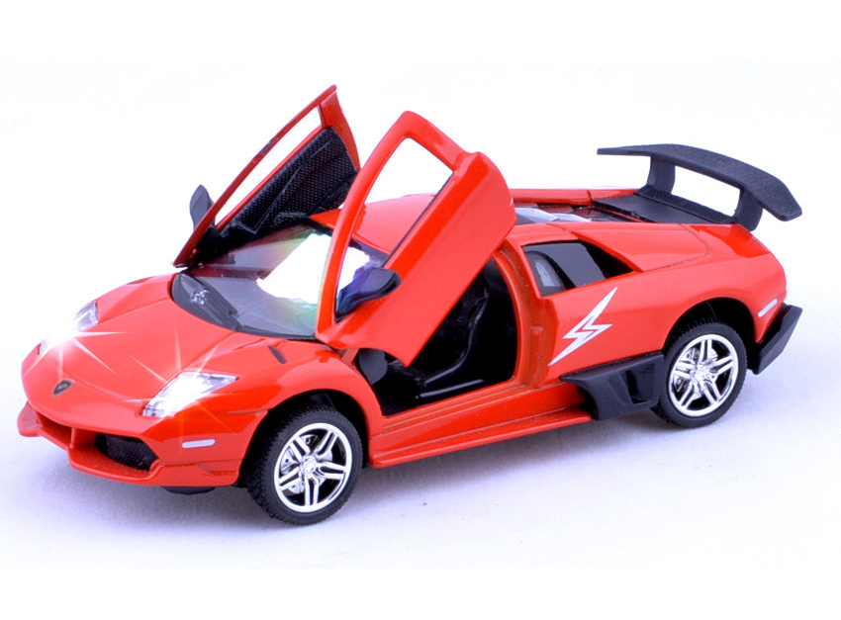
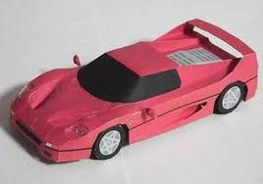
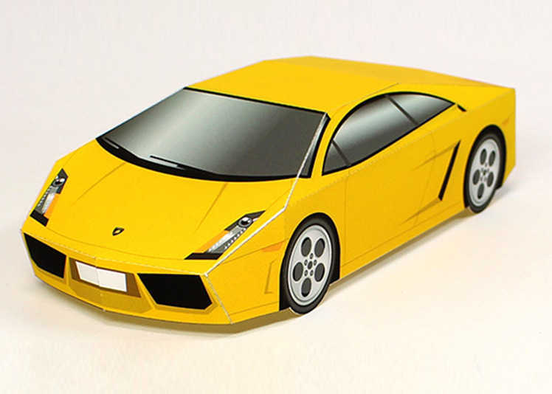
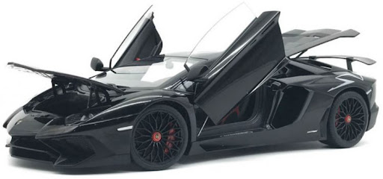
Bài 13:
THIẾT KẾ TẠO DÁNG Ô TÔ
(T1)
I. KHÁM PHÁ
* Một số kiểu xe

Slide 11
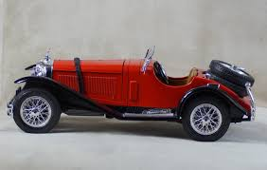
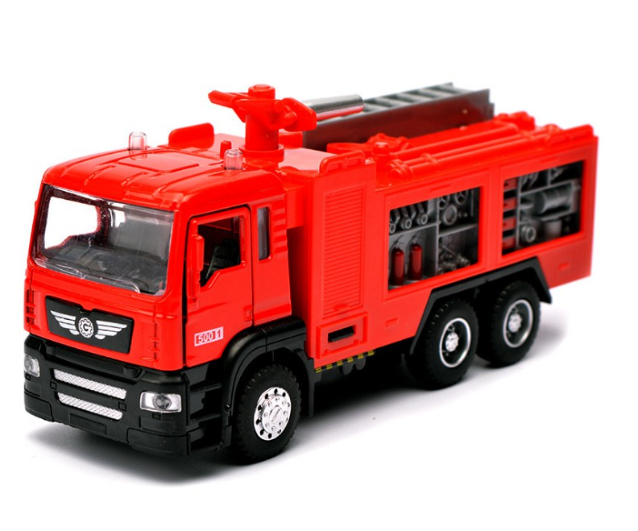
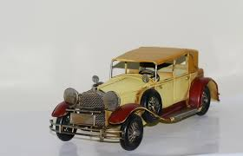
Bài 13:
THIẾT KẾ TẠO DÁNG Ô TÔ
(T1)
I. KHÁM PHÁ
* Một số kiểu xe

Slide 12
Bài 13:
THIẾT KẾ TẠO DÁNG Ô TÔ
(Tiết 1)
I. KHÁM PHÁ
Tóm lại nội dung:
- Xe ô tô là phương tiện rất thộng dụng hàng ngày cho con người. Qua các thời kì, xe ô tô ngày càng hoàn thiện hơn, an toàn hơn, thông minh hơn để phục vụ nhu cầu đi lại.
- Xe ô tô có nhiều hình dáng khác nhau: dáng cong mềm, dáng vuông, dáng chữ nhật... Mỗi kiểu dáng tạo ra những phong cách khác nhau để phù hợp với nhu cầu đa dạng của con người.

Slide 13
Bài 13:
THIẾT KẾ TẠO DÁNG Ô TÔ
(Tiết 1)
II. SÁNG TẠO
1. TÌM Ý TƯỞNG
- Bước 1: Xác định mục đích tạo dáng xe ô tô.
? Em muốn có một chiếc xe ô tô dùng vào việc gì.
? Ô tô này có gì đặc biệt.
- Bước 2: Chọn hình dáng xe ô tô.
? Ô tô có hình dáng như thế nào.
? Sử dụng hình ảnh nào để trang trí ô tô.
- Bước 3: Xác định phương pháp thực hành.
Vẽ, nặn, xé dán, dùng vật liệu tái chế để tạo hình, ...
? Em hãy nêu về ý tưởng thiết kế xe ô tô.

Slide 14
Bài 13:
THIẾT KẾ TẠO DÁNG Ô TÔ
(Tiết 1)
II. SÁNG TẠO
2. THỰC HÀNH
- Bước 1: Vẽ phác ý tưởng tạo hình ô tô.
- Bước 2: Chọn phác thảo ưng ý nhất và vẽ từng bộ phận của xe lên giấy hoặc bìa cứng (thân xe, bánh xe có thể vẽ một hình rồi nhân lên.
- Bước 3: Cắt hình.
- Bước 4: Tạo hình, lắp ghép phần khung dưới, khung trên.
- Bước 5: Tạo hình, lắp ghép phần vỏ xe. Lắp ghép các chi tiết.
- Bước 6: Vẽ màu và trang trí hoàn thiện.
? Hãy nêu về cách thực hành thiết kế ô tô.

Slide 15
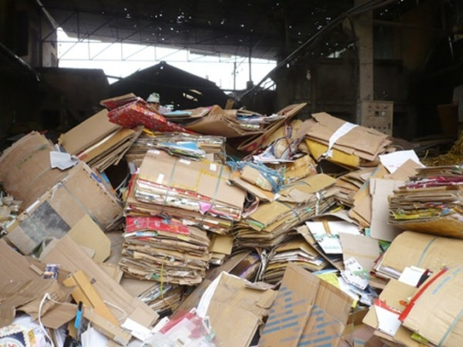
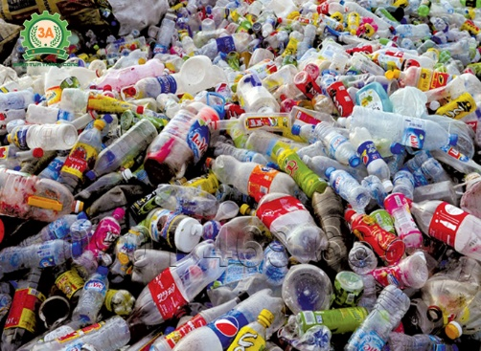
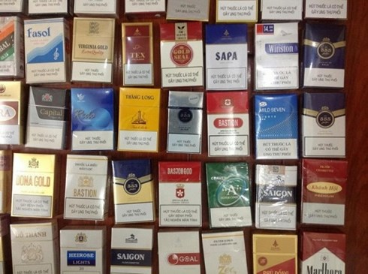
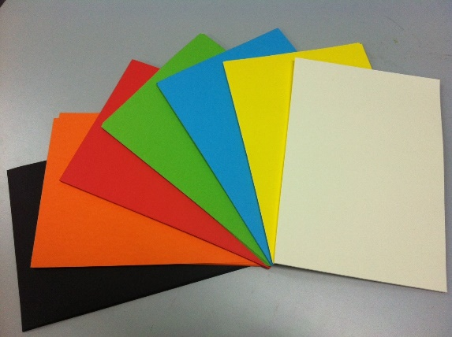
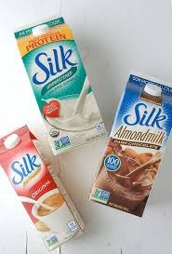
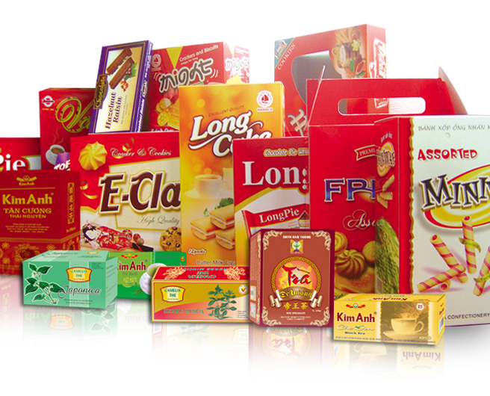
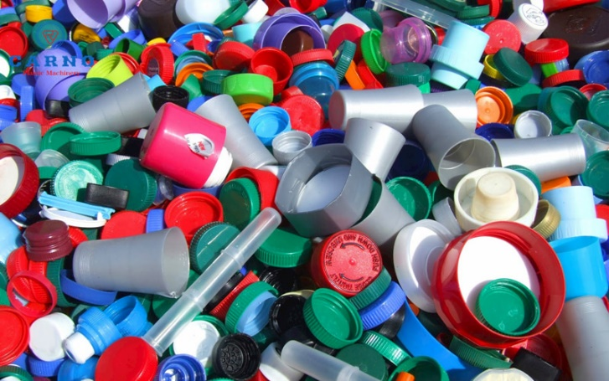
II. SÁNG TẠO
Chọn vật liệu sẵn có

Slide 16
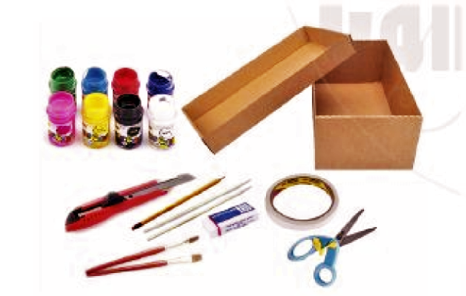
Bài 13:
THIẾT KẾ TẠO DÁNG Ô TÔ
(Tiết 1)
II. SÁNG TẠO
2. THỰC HÀNH
Chuẩn bị dụng cụ.

Slide 17
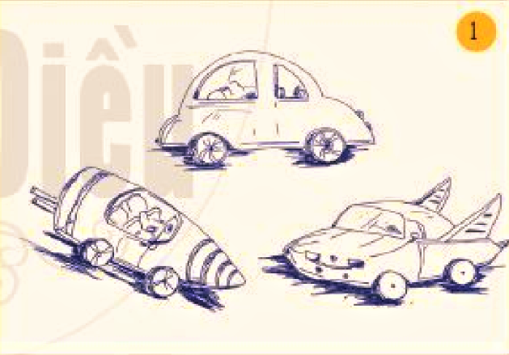
Bài 13:
THIẾT KẾ TẠO DÁNG Ô TÔ
(Tiết 1)
II. SÁNG TẠO
2. THỰC HÀNH
- Bước 1: Vẽ phác ý tưởng tạo hình ô tô.

Slide 18
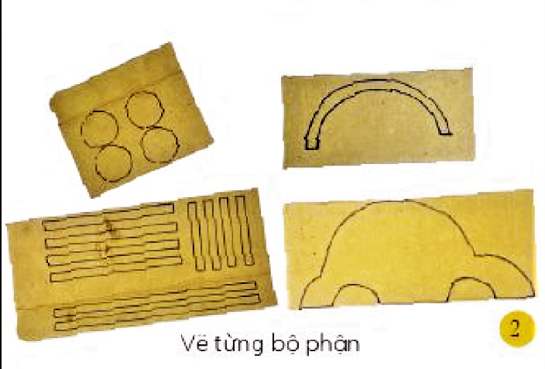
Bài 13:
THIẾT KẾ TẠO DÁNG Ô TÔ
(Tiết 1)
II. SÁNG TẠO
2. THỰC HÀNH
- Bước 2: Vẽ từng bộ phận của xe lên giấy hoặc bìa cứng (thân xe, bánh xe có thể vẽ một hình rồi nhân lên.

Slide 19
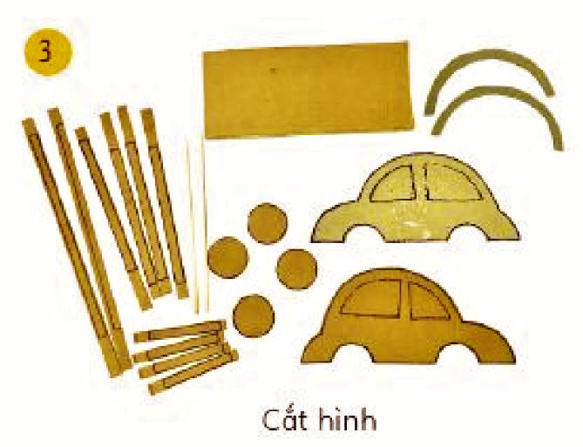
Bài 13:
THIẾT KẾ TẠO DÁNG Ô TÔ
(Tiết 1)
II. SÁNG TẠO
2. THỰC HÀNH
- Bước 3: Cắt hình.

Slide 20
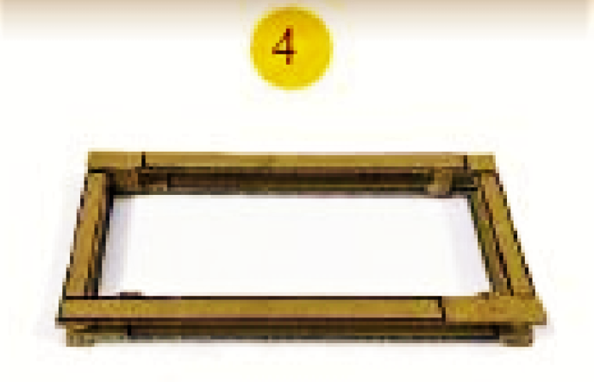
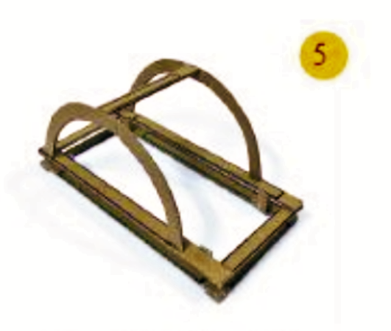
Bài 13:
THIẾT KẾ TẠO DÁNG Ô TÔ
(Tiết 1)
II. SÁNG TẠO
2. THỰC HÀNH
- Bước 4: Tạo hình, lắp ghép phần khung dưới, khung trên.

Slide 21
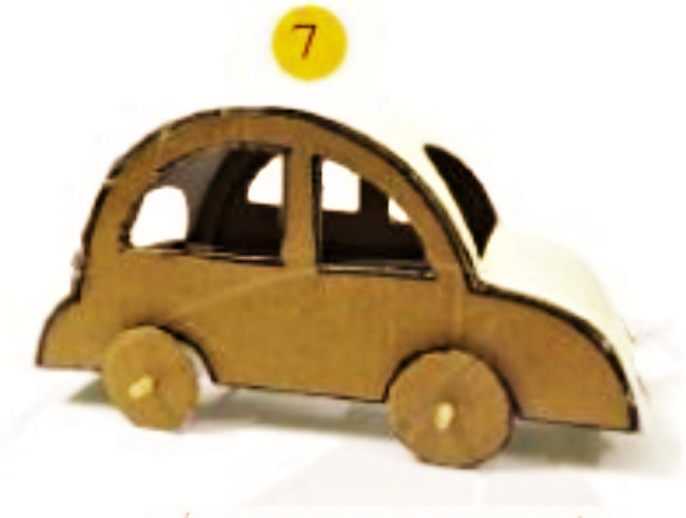
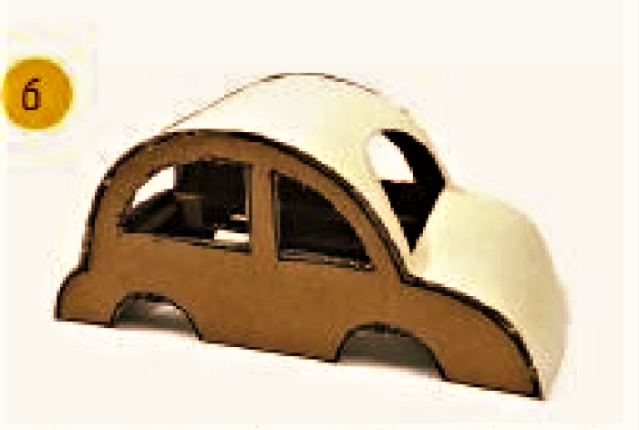
Bài 13:
THIẾT KẾ TẠO DÁNG Ô TÔ
(Tiết 1)
II. SÁNG TẠO
2. THỰC HÀNH
- Bước 5: Tạo hình, lắp ghép phần vỏ xe. Lắp ghép các chi tiết.

Slide 22
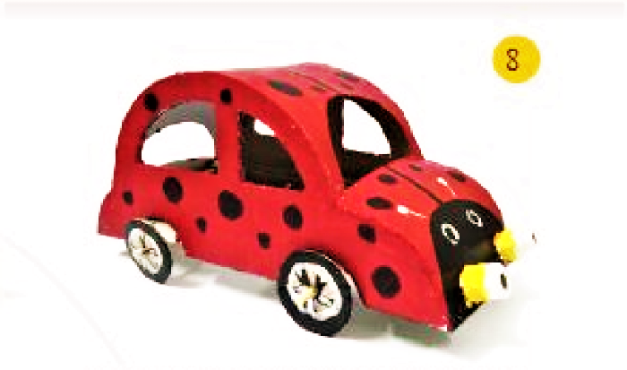
Bài 13:
THIẾT KẾ TẠO DÁNG Ô TÔ
(Tiết 1)
II. SÁNG TẠO
2. THỰC HÀNH
- Bước 6: Vẽ màu và trang trí hoàn thiện.

Slide 23
Bài 13:
THIẾT KẾ TẠO DÁNG Ô TÔ
(Tiết 1)
II. SÁNG TẠO
Clip tham khảo

Slide 24
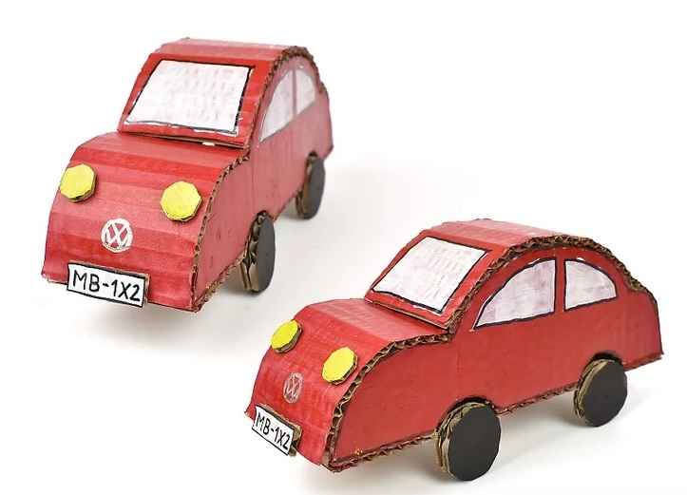
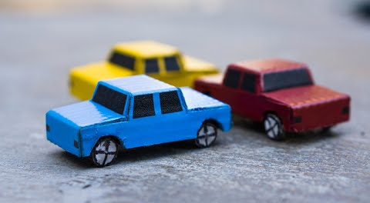
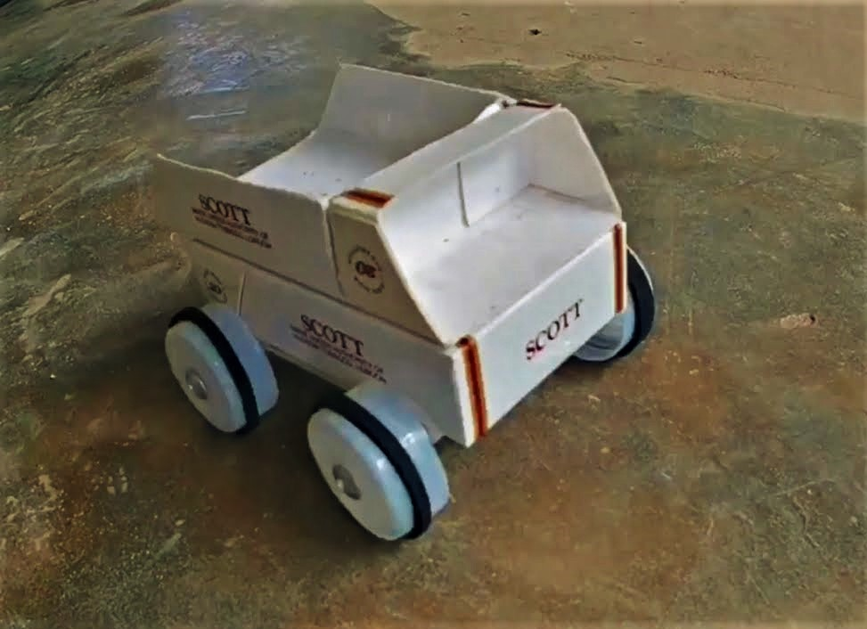
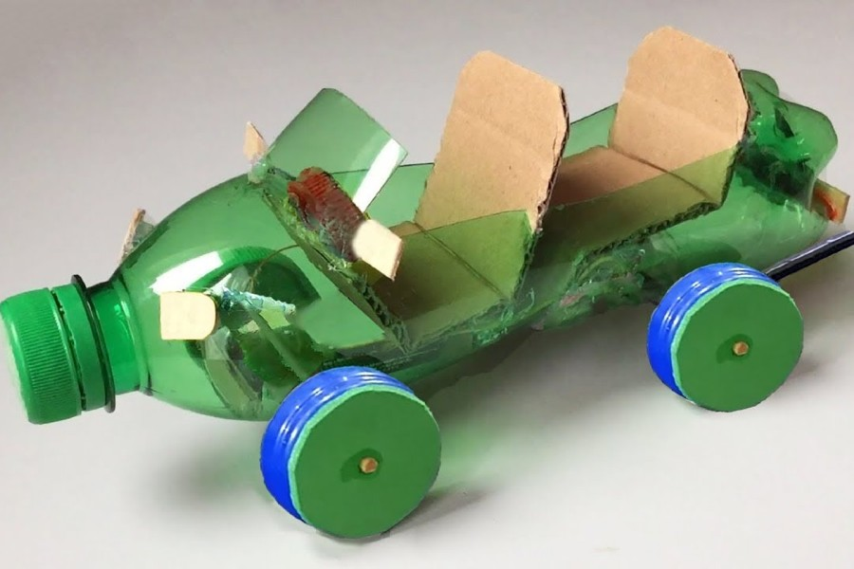
Một số sản phẩm mô hình ô tô.
Xe ô tô làm từ bìa cứng và vẽ màu
Xe ô tô làm từ vỏ thuốc và nắp chai
Xe ô tô làm từ chai nhựa và bìa giấy

Slide 25
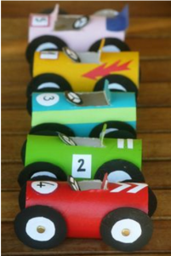
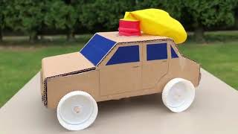
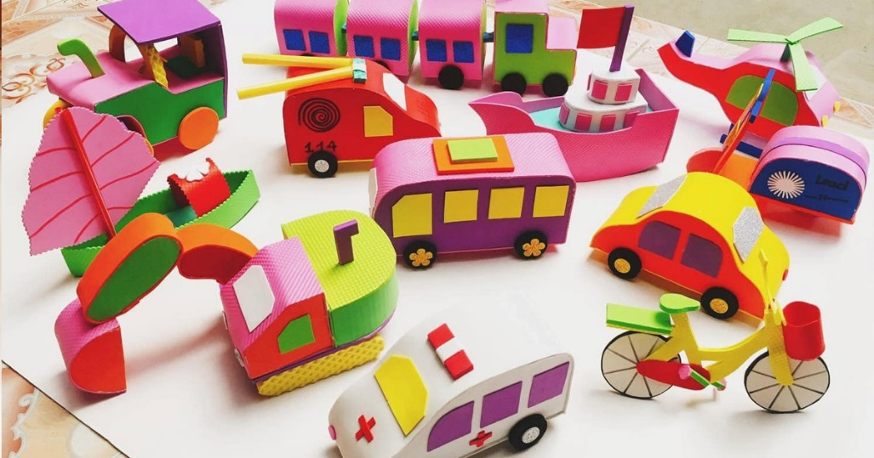
Một số sản phẩm mô hình ô tô.
Xe ô tô làm từ bìa giấy và nắp chai.
Xe ô tô làm từ ống giấy
Xe ô tô làm từ giấy màu.

Slide 26
Bài 13:
THIẾT KẾ TẠO DÁNG Ô TÔ
(Tiết 1)
3. LUYỆN TẬP
“Thiết kế 1 chiếc xe ô tô theo ý thích”
(Vật liệu tự do)

Slide 27
DẶN DÒ
- Hoàn thiện nội dung bài học và thực hiện phần câu hỏi luyện tập.
- Chuẩn bị dụng cụ tiết sau luyện tâp: Vật liệu thiết kế ô tô (Giấy, chai, hộp giấy các loại, …), màu, thước, kéo, keo dán, …

Slide 28
BÀI HỌC KẾT THÚC
Chúc các em học tốt!

